Slide 1
Тема 3.4. Единая цифровая платформа РФ «ГосТех»: предпосылки создания, мировой опыт, ключевые преимущества, стратегические цели.
Межфакультетский учебный курс:
«Государственные технологии и искусственный интеллект»
Лектор:
Назаренко Сергей Владимирович
кандидат социологических наук, доцент,
доцент Высшей школы государственного администрирования
МГУ имени М.В.Ломоносова

Slide 2
Учебные вопросы:
Теоретико-методологические основы разработки, развития и реализации искусственного интеллекта в институциональных практиках:
управления/администрирования
контрольной/надзорной деятельности.
Государственное управление
– пространство искусственного интеллекта
Внедрение технологии искусственного интеллекта
в практику государственного управления

Slide 3
Единая цифровая платформа "ГосТех"
Единая цифровая платформа "ГосТех" - это масштабный проект по цифровизации государственного управления, направленный на повышение его эффективности и прозрачности. Платформа объединяет ключевые государственные сервисы и данные в единую экосистему, обеспечивая высокую скорость и удобство взаимодействия между гражданами, бизнесом и органами власти.
SН

Slide 4
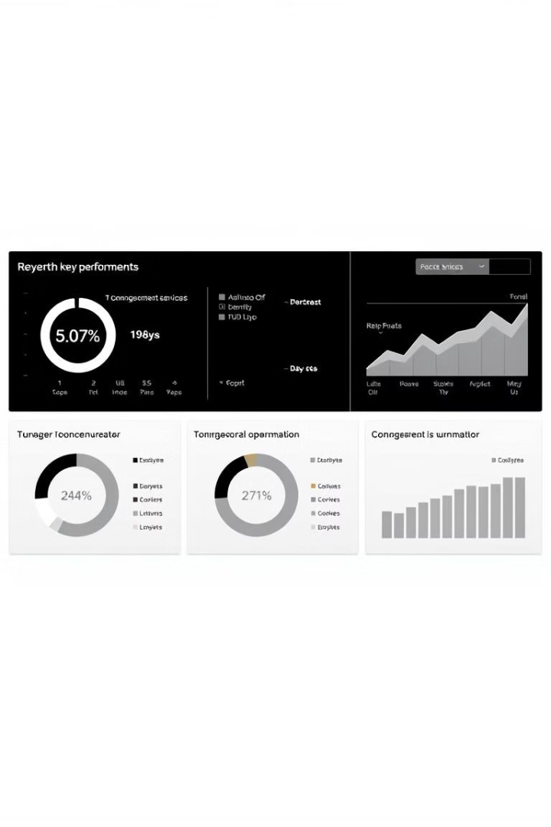
Предпосылки создания платформы "ГосТех"
1
Необходимость модернизации
2
Потребности граждан и бизнеса
Устаревшие информационные системы и сложность межведомственного взаимодействия требуют комплексной цифровой трансформации.
Востребованность быстрых и удобных цифровых сервисов государственных органов.
3
Повышение прозрачности
Необходимость обеспечения открытости и подотчетности деятельности государственных организаций.

Slide 5
Мировой опыт цифровизации государственного управления
Великобритания
Сингапур
Эстония
Правительство Великобритании создало платформу Government Digital Service, которая обеспечивает современные государственные услуги.
В Сингапуре внедрена интегрированная платформа MyInfo, позволяющая гражданам управлять своими персональными данными.
Эстония создала цифровое правительство с единой информационной системой и универсальным ID-картами для граждан.

Slide 6
Ключевые цели и задачи платформы "ГосТех"
Единая экосистема
Удобство для пользователей
Объединение государственных услуг, данных и сервисов в единую платформу.
Предоставление быстрого и интуитивно понятного доступа к государственным сервисам.
Повышение эффективности
Прозрачность
Обеспечение открытости и подотчетности государственных органов.
Оптимизация расходов и ускорение процессов за счет цифровизации.

Slide 7
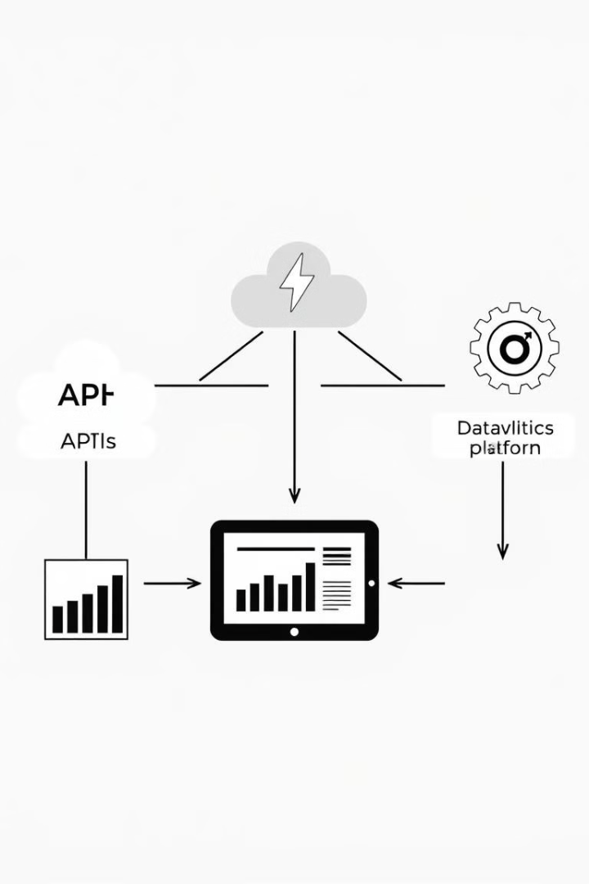
Основные технологические компоненты платформы
Облачная инфраструктура
Единые API
Масштабируемая и гибкая облачная платформа для размещения сервисов.
Стандартизированные программные интерфейсы для взаимодействия между сервисами.
Аналитика данных
Пользовательские интерфейсы
Инструменты для сбора, обработки и визуализации данных.
Современные и удобные интерфейсы для взаимодействия с платформой.

Slide 8
Преимущества единой цифровой платформы "ГосТех"
1
Повышение качества
Улучшение качества оказания государственных услуг и обмена данными.
2
Рост эффективности
Оптимизация внутренних процессов и сокращение расходов.
3
Удобство для пользователей
Предоставление быстрых и удобных цифровых сервисов для граждан и бизнеса.

Slide 9
Роль и участие регионов в развитии платформы
Интеграция с региональными ИТ-системами
Апробация и внедрение пилотных решений
Обратная связь и развитие платформы
Подключение региональных сервисов и данных к единой платформе.
Тестирование новых функций и технологий в отдельных регионах.
Учет потребностей регионов для постоянного улучшения платформы.

Slide 10
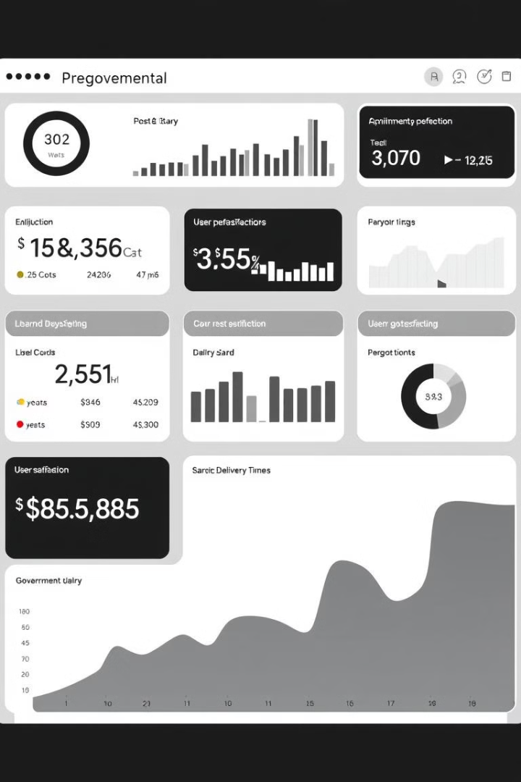
Повышение эффективности государственного управления
Показатель
До внедрения "ГосТех"
После внедрения "ГосТех"
Время оказания услуг
30 минут
5 минут
Расходы на ИТ
100 млн. руб.
50 млн. руб.
Удовлетворенность граждан
70%
90%

Slide 11
Оптимизация расходов за счет платформенных решений
Централизация ИТ-инфраструктуры
Стандартизация сервисов
Оптимизация процессов
Использование типовых решений позволяет экономить на разработке и сопровождении.
Цифровизация государственных услуг и данных повышает производительность.
Переход на единую облачную платформу снижает затраты на содержание серверов и ПО.

Slide 12
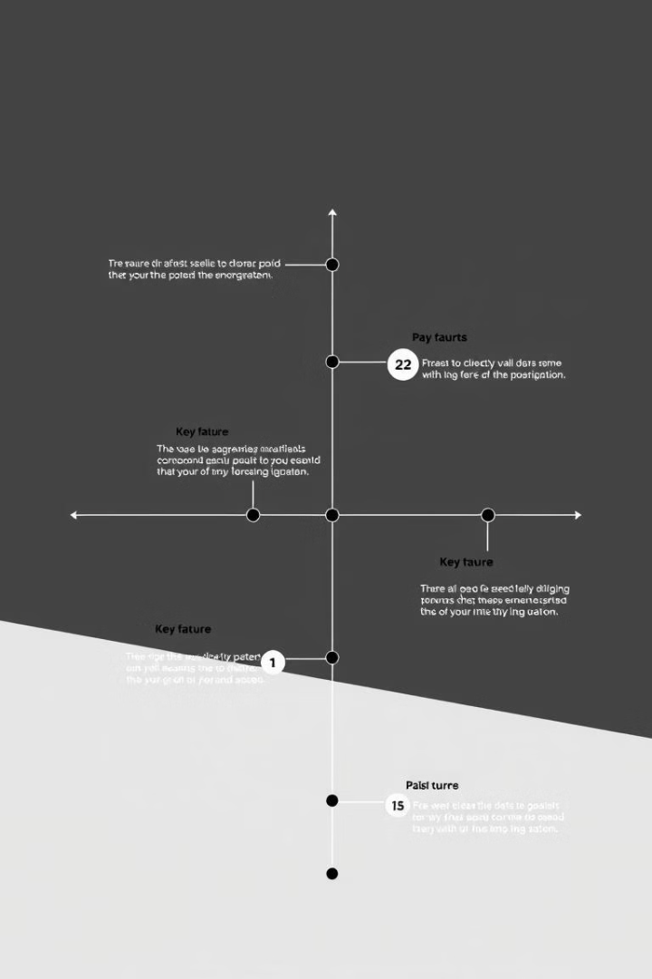
Дорожная карта внедрения и развития платформы "ГосТех"
1
Запуск первой версии
Внедрение базовых сервисов и интеграция с пилотными ведомствами.
2
Развитие функциональности
Расширение набора услуг, интеграция с большим количеством ведомств.
3
Повсеместное внедрение
Обеспечение доступности платформы по всей стране к 2025 году.

Slide 13
Единая цифровая платформа РФ «ГосТех»: предпосылки создания, мировой опыт, ключевые преимущества, стратегические цели.
___________________________________________________________________________________________________________________________________________________________________________________________________________________________________________________________________________________________________________________________________________________________________________________________________________________________________________________________________________________________________________________________________________________________________________________________________________________________________________________________________________________________________________________________________________________________________________________________________________________________________________________________________________________________________________________________________________________________________________________________________________________-__________________________________________________________________________________________________________________________________________________________________________________________________________________________________________________________________________________________________________________________________________________________________________________________________________________________________________________________________________________________________________________________________________________________________________________________________________________________________________________________________________________________________________________________________________________________________________________________________________________________________________________________________________________________________________________________________________________________________________________________________________________
Введение в тему:
Единая цифровая платформа "ГосТех"
это проект цифровой трансформации государственного управления в России, призванный обеспечить более эффективное предоставление государственных услуг и повышение качества взаимодействия между гражданами, бизнесом и государством.
1. Предпосылки создания:
Необходимость цифровизации: множество государственных систем работает разрозненно, что создает трудности в интеграции данных, управлении процессами и оперативности принятия решений. Растущие требования к оперативности, прозрачности и качеству государственных услуг стали основной мотивацией для создания единой цифровой экосистемы.
Повышение эффективности госуправления: платформа была разработана для централизации и автоматизации административных процессов, минимизации бюрократии и улучшения координации между органами власти.
Мировые тенденции: во многих странах идет активная цифровизация госуслуг, такие платформы создаются для повышения гибкости государственных систем, улучшения сервисов и экономии ресурсов.
2. Мировой опыт:
Эстония (X-Road): Эстония внедрила платформу X-Road, которая позволила создать единую систему обмена данными между государственными учреждениями, что привело к быстрому и эффективному предоставлению электронных госуслуг.
Южная Корея: Южная Корея активно развивает платформу e-Government, интегрирующую все государственные услуги в одно окно, упрощая доступ и автоматизируя процессы.
Сингапур (SingPass): Система SingPass предоставляет гражданам доступ к большинству госуслуг через одну учетную запись, что повышает удобство использования и доступность госуслуг.

Slide 14
Единая цифровая платформа РФ «ГосТех»: предпосылки создания, мировой опыт, ключевые преимущества, стратегические цели.
___________________________________________________________________________________________________________________________________________________________________________________________________________________________________________________________________________________________________________________________________________________________________________________________________________________________________________________________________________________________________________________________________________________________________________________________________________________________________________________________________________________________________________________________________________________________________________________________________________________________________________________________________________________________________________________________________________________________________________________________________________________-__________________________________________________________________________________________________________________________________________________________________________________________________________________________________________________________________________________________________________________________________________________________________________________________________________________________________________________________________________________________________________________________________________________________________________________________________________________________________________________________________________________________________________________________________________________________________________________________________________________________________________________________________________________________________________________________________________________________________________________________________________________
Введение в тему:
3. Стратегические цели:
Цифровизация госуслуг: перевод ключевых государственных функций в электронный формат для упрощения взаимодействия между государством и гражданами.
Создание экосистемы: формирование гибкой цифровой инфраструктуры, которая позволит подключать новые сервисы и модули по мере необходимости, обеспечивая долговечность и масштабируемость решений.
Ускорение процессов: оптимизация государственных процессов за счет автоматизации и интеграции данных, что позволяет сократить время обработки запросов и повысить прозрачность.
Повышение безопасности: обеспечение защиты данных через внедрение современных технологий информационной безопасности.
4. Преимущества платформы:
Интеграция сервисов: все госуслуги будут объединены в одну платформу, что упростит доступ для граждан и компаний, избавив их от необходимости взаимодействовать с разными ведомствами.
Экономия времени и средств: цифровизация процессов позволит сократить расходы на администрирование и время на обработку запросов.
Гибкость и масштабируемость: платформа будет поддерживать гибкое добавление новых сервисов и функций в зависимости от меняющихся потребностей государства и граждан.
Повышение прозрачности: Внедрение технологий искусственного интеллекта и автоматизации позволит повысить уровень контроля и прозрачности госуслуг.
Единая цифровая платформа "ГосТех"
важный шаг на пути к цифровизации государственного управления в России, ориентированный на повышение эффективности предоставления услуг и улучшение взаимодействия с гражданами.
Значительно улучшается качество государственных услуг и снижаются административные издержки.

Slide 15
Единая цифровая платформа РФ «ГосТех»: предпосылки создания, мировой опыт, ключевые преимущества, стратегические цели.
___________________________________________________________________________________________________________________________________________________________________________________________________________________________________________________________________________________________________________________________________________________________________________________________________________________________________________________________________________________________________________________________________________________________________________________________________________________________________________________________________________________________________________________________________________________________________________________________________________________________________________________________________________________________________________________________________________________________________________________________________________________-__________________________________________________________________________________________________________________________________________________________________________________________________________________________________________________________________________________________________________________________________________________________________________________________________________________________________________________________________________________________________________________________________________________________________________________________________________________________________________________________________________________________________________________________________________________________________________________________________________________________________________________________________________________________________________________________________________________________________________________________________________________
Учебный вопрос № 1.
1. Теоретико-методологические основы разработки, развития и реализации искусственного интеллекта в институциональных практиках управления/администрирования и контрольной/надзорной деятельности.

Slide 16
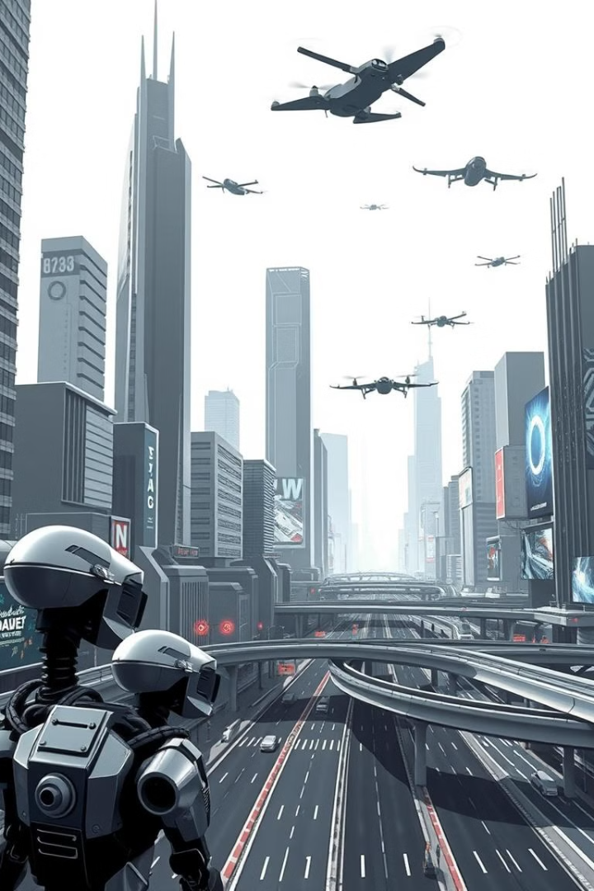
Теоретико-методологические основы разработки, развития и реализации искусственного интеллекта в институциональных практиках управления/администрирования и контрольной/надзорной деятельности
Искусственный интеллект (ИИ) быстро меняет мир, включая сферу государственного управления. Эта презентация исследует теоретические основы и практические аспекты внедрения ИИ в институциональные практики управления, администрирования и контроля.
SН

Slide 17
Концептуальные подходы к определению искусственного интеллекта в управленческой деятельности
Сильный ИИ
Слабый ИИ
Сильный ИИ стремится создать машины с полным интеллектом, подобным человеческому, которые могут решать любые задачи и даже обладать сознанием.
Слабый ИИ фокусируется на создании систем, которые могут выполнять конкретные задачи, например, анализ данных или автоматизацию рутинных процессов.
В сфере управления, сильный ИИ предполагает создание автономных систем, способных к принятию стратегических решений и самостоятельной адаптации.
В управленческой деятельности, слабый ИИ используется для повышения эффективности, оптимизации рабочих процессов и поддержки принятия решений.

Slide 18
Теоретические предпосылки формирования новой парадигмы управления через призму искусственного интеллекта
Информационная революция
1
Рост доступных данных и вычислительных мощностей.
2
Цифровая трансформация
Переход к цифровым технологиям и системам.
3
Интеллектуальные системы
Развитие алгоритмов машинного обучения и искусственного интеллекта.
4
Новая парадигма управления
Интеграция ИИ в управленческие процессы.

Slide 19
Методологические принципы внедрения AI-решений в институциональные практики управления
Анализ потребностей
Определение конкретных задач и проблем, которые AI может решить.
Выбор технологии
Выбор подходящего типа AI-решения (например, машинное обучение, обработка естественного языка).
Разработка модели
Создание и обучение AI-модели с использованием соответствующих данных.
Внедрение и тестирование
Интеграция AI-решения в существующие системы и проверка его работоспособности.
Мониторинг и оптимизация
Регулярный анализ эффективности AI-решения и внесение необходимых изменений.

Slide 20
Ключевые этапы и механизмы разработки и развития систем искусственного интеллекта в сфере государственного управления
Определение целей и задач
Сбор и подготовка данных
Чёткое формулирование проблем, которые AI должен решить, и желаемых результатов.
Создание и очистка высококачественного набора данных для обучения AI-модели.
Выбор алгоритмов и моделей
Обучение и оптимизация модели
Подбор подходящих алгоритмов машинного обучения (например, глубокое обучение, нейронные сети).
Тренировка AI-модели на данных и её корректировка для достижения наилучших результатов.
Внедрение и тестирование
Мониторинг и поддержка
Интеграция AI-решения в существующие системы и проверка его эффективности.
Регулярный анализ работы AI-системы, её оптимизация и обновление.

Slide 21
Правовое регулирование использования технологий искусственного интеллекта в управленческих и контрольных процессах
Защита персональных данных
Ответственность за решения ИИ
Применение AI-технологий требует особой осторожности в отношении обработки персональных данных.
Необходимо определить, кто несет ответственность за решения, принимаемые AI-системами.
Прозрачность алгоритмов
Этические вопросы
Обеспечение прозрачности AI-систем и их алгоритмов для повышения доверия.
Разработка этических принципов для использования AI-технологий в управлении и контроле.

Slide 22
Эффективные модели внедрения и эксплуатации AI-систем в органах власти и управления
1
Планирование и разработка
Определение целей, задач и ключевых показателей эффективности.
2
Обучение и настройка
Тренировка AI-модели на актуальных данных и её адаптация к специфике.
3
Интеграция и тестирование
Внедрение AI-системы в существующие системы и проверка её работоспособности.
4
Мониторинг и оптимизация
Регулярный анализ работы AI-системы, её оптимизация и обновление.
Управление рисками
5
Определение и минимизация рисков, связанных с использованием AI-технологий.

Slide 23
Цифровая трансформация как драйвер развития искусственного интеллекта в государственном секторе
Развитие инфраструктуры
1
Создание единых цифровых платформ и баз данных для сбора, хранения и обработки информации.
2
Модернизация процессов
Автоматизация рутинных задач, оптимизация рабочих процессов и повышение эффективности государственных служб.
Внедрение AI-решений
3
Использование AI-технологий для анализа данных, прогнозирования, принятия решений и персонализации услуг.
4
Повышение прозрачности
Обеспечение открытого доступа к информации и повышение прозрачности государственных органов.
Улучшение взаимодействия
5
Создание удобных онлайн-сервисов и повышение качества взаимодействия с гражданами.

Slide 24
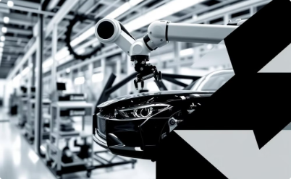
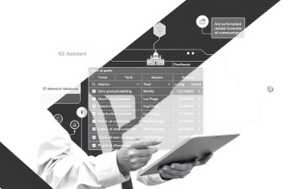
Практические кейсы и лучшие практики использования AI-технологий в управленческой деятельности
Прогнозирование дорожного движения
Автоматизация производственных процессов
Архитектурное проектирование
Обработка запросов граждан
AI анализирует данные о трафике, прогнозируя заторы и оптимизируя маршруты общественного транспорта.
AI оптимизирует планировку зданий, моделируя различные варианты и выбирая оптимальные решения.
AI автоматизирует обработку запросов, предоставляя ответы на часто задаваемые вопросы.
AI оптимизирует производственные линии, повышая точность, скорость и эффективность.

Slide 25
Перспективы развития и основные вызовы внедрения искусственного интеллекта в институциональных практиках
1
2
3
Улучшение эффективности
Повышение точности
Персонализация услуг
AI автоматизирует рутинные задачи, освобождая время для более творческих и стратегических задач.
AI анализирует данные с большей точностью, чем человек, снижая ошибки и оптимизируя процессы.
AI позволяет создавать персонализированные услуги, адаптированные к индивидуальным потребностям.
4
5
Этические вызовы
Неравенство
Необходимо решать этические вопросы, связанные с ответственностью AI, прозрачностью и защитой данных.
Важна доступность AI для всех слоев общества, чтобы избежать усугубления социального неравенства.

Slide 26
Теоретико-методологические основы разработки, развития и реализации искусственного интеллекта в институциональных практиках управления/администрирования и контрольной/надзорной деятельности.
___________________________________________________________________________________________________________________________________________________________________________________________________________________________________________________________________________________________________________________________________________________________________________________________________________________________________________________________________________________________________________________________________________________________________________________________________________________________________________________________________________________________________________________________________________________________________________________________________________________________________________________________________________________________________________________________________________________________________________________________________________________-__________________________________________________________________________________________________________________________________________________________________________________________________________________________________________________________________________________________________________________________________________________________________________________________________________________________________________________________________________________________________________________________________________________________________________________________________________________________________________________________________________________________________________________________________________________________________________________________________________________________________________________________________________________________________________________________________________________________________________________________________________________
Учебный вопрос 1.
Ключевые подходы теоретически и практически обосновывающие применения ИИ:
1. Государственное управление
а) Разработка ИИ:
Теоретическая база: Системный подход и кибернетика играют важную роль в теории госуправления. Они предлагают рассматривать государство как сложную систему, которая должна оперативно реагировать на изменения внешней среды. ИИ разрабатывается как инструмент автоматизации анализа данных и принятия решений, что базируется на принципах системной оптимизации и обработки больших данных.
Методологические подходы: Используются методы машинного обучения, нейронных сетей и глубокого обучения для разработки ИИ-систем, которые могут обрабатывать и анализировать большие объемы данных для выработки решений в государственном управлении. Сюда также входят методы математического моделирования и алгоритмы оптимизации.
б) Развитие ИИ:
Теоретическая база: Теория эволюционного развития технологий (технологические инновации) предполагает, что внедрение ИИ должно быть постепенным, с учетом социально-экономических и политических факторов. Это включает эволюцию от поддержки принятия решений до автономных систем.
Методологические подходы: Инкрементальные и итеративные подходы к развитию технологий (Agile и DevOps) могут быть использованы для создания и улучшения ИИ-систем в государственном управлении.
в) Реализация ИИ:
Теоретическая база: Теория управления знаниями и подходы к инновационным экосистемам подчеркивают важность интеграции ИИ в существующие процессы управления и его адаптации к изменениям в законодательстве, экономике и социальной структуре.
Методологические подходы: Применение гибких стратегий и адаптивного управления для внедрения ИИ. Методы мониторинга и оценки эффективности, включая ключевые показатели эффективности (KPI), используются для оценки успеха внедрения ИИ в управление.

Slide 27
Теоретико-методологические основы разработки, развития и реализации искусственного интеллекта в институциональных практиках управления/администрирования и контрольной/надзорной деятельности.
___________________________________________________________________________________________________________________________________________________________________________________________________________________________________________________________________________________________________________________________________________________________________________________________________________________________________________________________________________________________________________________________________________________________________________________________________________________________________________________________________________________________________________________________________________________________________________________________________________________________________________________________________________________________________________________________________________________________________________________________________________________-__________________________________________________________________________________________________________________________________________________________________________________________________________________________________________________________________________________________________________________________________________________________________________________________________________________________________________________________________________________________________________________________________________________________________________________________________________________________________________________________________________________________________________________________________________________________________________________________________________________________________________________________________________________________________________________________________________________________________________________________________________________
Учебный вопрос 1.
Ключевые подходы теоретически и практически обосновывающие применения ИИ:
2. Государственное администрирование
а) Разработка ИИ:
Теоретическая база: Бюрократическая теория Макса Вебера предполагает использование стандартизации и формализации процессов. Разработка ИИ в государственном администрировании базируется на создании алгоритмов, которые автоматизируют рутинные административные процессы.
Методологические подходы: Использование методов роботизированной автоматизации процессов (RPA) для выполнения рутинных задач и обработки запросов от граждан и организаций. Важны методы анализа процессов и разработка алгоритмов автоматизации.
б) Развитие ИИ:
Теоретическая база: Теория организационного развития и реинжиниринга бизнес-процессов (BPR) помогает объяснить, как внедрение ИИ может изменить административные процессы и организационные структуры.
Методологические подходы: Постоянное улучшение процессов и адаптация административных функций к изменениям в ИИ-технологиях. Используются методы анализа эффективности и оптимизации процессов.
в) Реализация ИИ:
Теоретическая база: Теория управления изменениями и организационного поведения подчеркивает важность подготовки и адаптации сотрудников государственных учреждений к работе с ИИ-системами.
Методологические подходы: Реализация ИИ через пилотные проекты, обучение персонала и постепенное масштабирование решений. Используются также подходы управления изменениями и риск-менеджмент.

Slide 28
Теоретико-методологические основы разработки, развития и реализации искусственного интеллекта в институциональных практиках управления/администрирования и контрольной/надзорной деятельности.
___________________________________________________________________________________________________________________________________________________________________________________________________________________________________________________________________________________________________________________________________________________________________________________________________________________________________________________________________________________________________________________________________________________________________________________________________________________________________________________________________________________________________________________________________________________________________________________________________________________________________________________________________________________________________________________________________________________________________________________________________________________-__________________________________________________________________________________________________________________________________________________________________________________________________________________________________________________________________________________________________________________________________________________________________________________________________________________________________________________________________________________________________________________________________________________________________________________________________________________________________________________________________________________________________________________________________________________________________________________________________________________________________________________________________________________________________________________________________________________________________________________________________________________
Учебный вопрос 1.
Ключевые подходы теоретически и практически обосновывающие применения ИИ:
3. Государственное регулирование
а) Разработка ИИ:
Теоретическая база: Регуляторные теории, такие как теория государственного вмешательства, подчеркивают необходимость разработки ИИ для автоматического мониторинга и регулирования различных сфер экономики и социальной жизни.
Методологические подходы: Методы разработки регуляторных алгоритмов и системы мониторинга данных в реальном времени для отслеживания изменений в регулируемых отраслях.
б) Развитие ИИ:
Теоретическая база: Теория институциональных изменений объясняет, как ИИ может развиваться для автоматического обновления и адаптации регуляторных мер в ответ на изменения в экономике, технологиях и обществе.
Методологические подходы: Используются гибкие методы разработки регуляций, позволяющие изменять правила на основе данных, собранных с помощью ИИ. Применяются методы предсказательной аналитики и автоматического обновления норм и правил.
в) Реализация ИИ:
Теоретическая база: Подходы теории регулирования и нормативных актов в сочетании с ИИ позволяют создавать гибкие системы регулирования с возможностью быстрого реагирования на изменения в отраслевых условиях.
Методологические подходы: Применяются методы непрерывного мониторинга и анализа регуляторной среды для своевременного обновления нормативных актов. Это включает автоматизированные системы регулирования, такие как "умные контракты".

Slide 29
Теоретико-методологические основы разработки, развития и реализации искусственного интеллекта в институциональных практиках управления/администрирования и контрольной/надзорной деятельности.
___________________________________________________________________________________________________________________________________________________________________________________________________________________________________________________________________________________________________________________________________________________________________________________________________________________________________________________________________________________________________________________________________________________________________________________________________________________________________________________________________________________________________________________________________________________________________________________________________________________________________________________________________________________________________________________________________________________________________________________________________________________-__________________________________________________________________________________________________________________________________________________________________________________________________________________________________________________________________________________________________________________________________________________________________________________________________________________________________________________________________________________________________________________________________________________________________________________________________________________________________________________________________________________________________________________________________________________________________________________________________________________________________________________________________________________________________________________________________________________________________________________________________________________
Учебный вопрос 1.
Ключевые подходы теоретически и практически обосновывающие применения ИИ:
4. Государственный контроль и надзор
а) Разработка ИИ:
Теоретическая база: Теории контроля и надзора в государственном управлении акцентируют внимание на необходимости эффективного мониторинга и выявления нарушений. ИИ разрабатывается как инструмент для анализа больших объемов данных и автоматического обнаружения аномалий и нарушений.
Методологические подходы: Использование методов анализа данных, включая методы машинного обучения и искусственного интеллекта для выявления потенциальных нарушений и аномалий в данных.
б) Развитие ИИ:
Теоретическая база: Эволюционные подходы к государственному надзору и контролю предполагают постепенное развитие ИИ-систем, которые могут самостоятельно обучаться и адаптироваться к новым угрозам и нарушениям.
Методологические подходы: Постоянная оптимизация и адаптация ИИ-систем на основе анализа новых данных и улучшения алгоритмов. Используются также методы обратной связи для корректировки системы на основе полученных данных.
в) Реализация ИИ:
Теоретическая база: Теория гибкого контроля и адаптивного надзора подчеркивает важность внедрения ИИ-систем, которые могут быстро реагировать на изменения в надзорной среде.
Методологические подходы: Применение методов проактивного контроля и предсказательной аналитики для своевременного выявления нарушений. Реализация таких систем требует тесной интеграции с существующими структурами надзора и контроля.

Slide 30
Единая цифровая платформа РФ «ГосТех»: предпосылки создания, мировой опыт, ключевые преимущества, стратегические цели.
___________________________________________________________________________________________________________________________________________________________________________________________________________________________________________________________________________________________________________________________________________________________________________________________________________________________________________________________________________________________________________________________________________________________________________________________________________________________________________________________________________________________________________________________________________________________________________________________________________________________________________________________________________________________________________________________________________________________________________________________________________________-__________________________________________________________________________________________________________________________________________________________________________________________________________________________________________________________________________________________________________________________________________________________________________________________________________________________________________________________________________________________________________________________________________________________________________________________________________________________________________________________________________________________________________________________________________________________________________________________________________________________________________________________________________________________________________________________________________________________________________________________________________________
Учебный вопрос № 2.
2. Государственное управление – пространство искусственного интеллекта

Slide 31
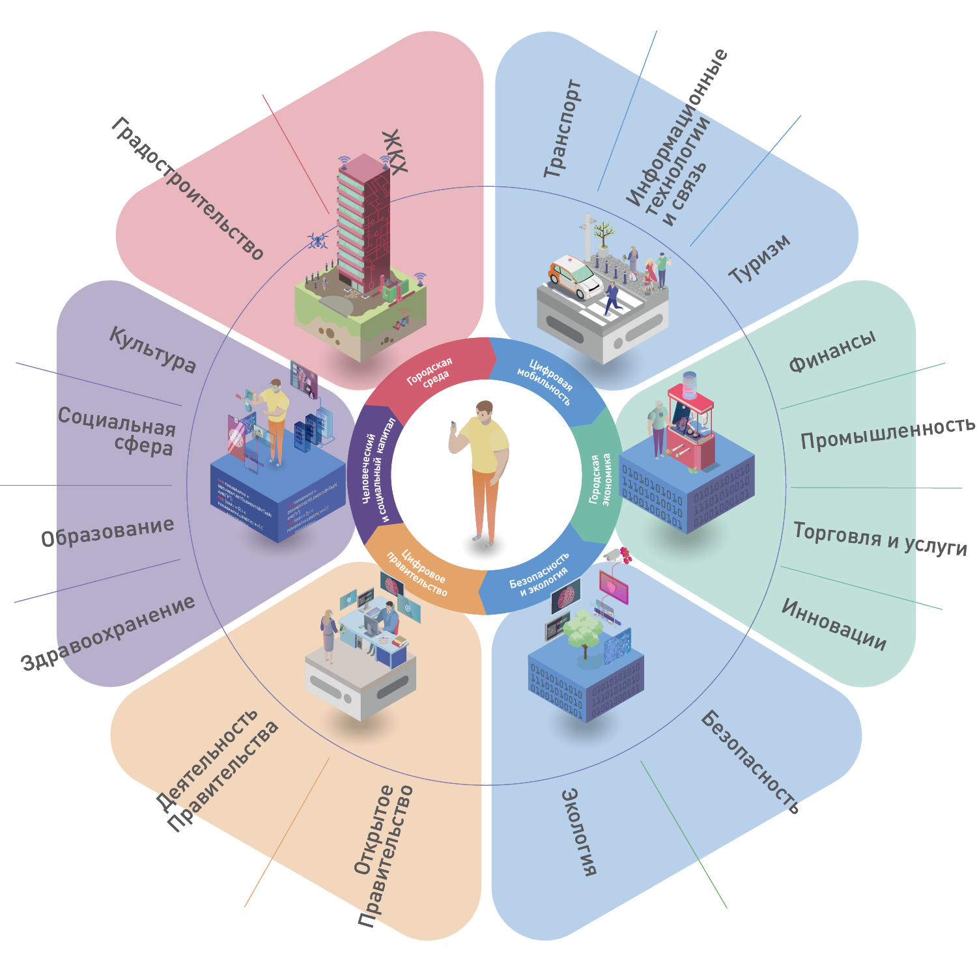
Государственное управление – пространство искусственного интеллекта
___________________________________________________________________________________________________________________________________________________________________________________________________________________________________________________________________________________________________________________________________________________________________________________________________________________________________________________________________________________________________________________________________________________________________________________________________________________________________________________________________________________________________________________________________________________________________________________________________________________________________________________________________________________________________________________________________________________________________________________________________________________-__________________________________________________________________________________________________________________________________________________________________________________________________________________________________________________________________________________________________________________________________________________________________________________________________________________________________________________________________________________________________________________________________________________________________________________________________________________________________________________________________________________________________________________________________________________________________________________________________________________________________________________________________________________________________________________________________________________________________________________________________________________
Учебный вопрос №2
Государственное управление
как пространство для внедрения ИИ
– это многоуровневая система,
где ИИ может способствовать повышению эффективности, прозрачности и качества государственных услуг.
Однако для успешной интеграции ИИ необходимо учитывать этические, правовые, технические и организационные аспекты, а также обеспечивать подготовку кадров и создание необходимой инфраструктуры.
Важно помнить, что внедрение ИИ — это не только технологическая трансформация, но и изменение культурных и институциональных процессов, требующее тщательной проработки и адаптации.

Slide 32
Государственное управление – пространство искусственного интеллекта
Искусственный интеллект (ИИ) быстро меняет ландшафт государственного управления, открывая новые возможности для повышения эффективности, прозрачности и доступности государственных услуг.
Применение ИИ в госсекторе обещает оптимизацию процессов, улучшение качества жизни граждан и создание более справедливой и инклюзивной системы управления.
SН

Slide 33
Цифровая трансформация государственного управления
Автоматизация процессов
Развитие цифровых сервисов
Анализ больших данных
Использование данных для принятия более обоснованных решений, улучшения планирования и управления.
Оптимизация рутинных задач, освобождение сотрудников для решения более сложных проблем.
Удобный доступ к государственным услугам онлайн, повышение прозрачности и доступности.

Slide 34
Преимущества внедрения ИИ в государственном управлении
Повышение эффективности
Улучшение качества услуг
Автоматизация рутинных задач, оптимизация процессов, освобождение времени для творческих задач.
Персонализированные сервисы, более быстрая обработка запросов, увеличение удовлетворенности граждан.
Принятие более обоснованных решений
Повышение прозрачности
Анализ больших данных для прогнозирования, выявления трендов и принятия лучших решений.
Открытость данных, доступность информации для граждан, увеличение подотчетности.

Slide 35
Примеры применения ИИ в различных отраслях
Здравоохранение
Образование
Транспорт
Окружающая среда
Диагностика заболеваний, персонализированная медицина, управление ресурсами.
Индивидуальные учебные программы, виртуальные помощники, оценка знаний.
Автопилотируемые автомобили, управление дорожным движением, логистика.
Мониторинг загрязнения, предсказание природных катаклизмов, управление ресурсами.

Slide 36
Этические принципы использования ИИ в госуправлении
1
Справедливость и беспристрастность
2
Прозрачность и подотчетность
ИИ-системы должны быть справедливыми и беспристрастными, не дискриминируя отдельные группы населения.
Процессы принятия решений ИИ должны быть прозрачными и подотчетными, чтобы граждане могли понять и проверить их.
3
Конфиденциальность и защита данных
4
Ответственность и контроль
Личная информация граждан должна быть защищена, а ее использование ИИ-системами должно быть этически обоснованным.
За действия ИИ-систем должны нести ответственность как разработчики, так и власти, обеспечивая надлежащий контроль.

Slide 37
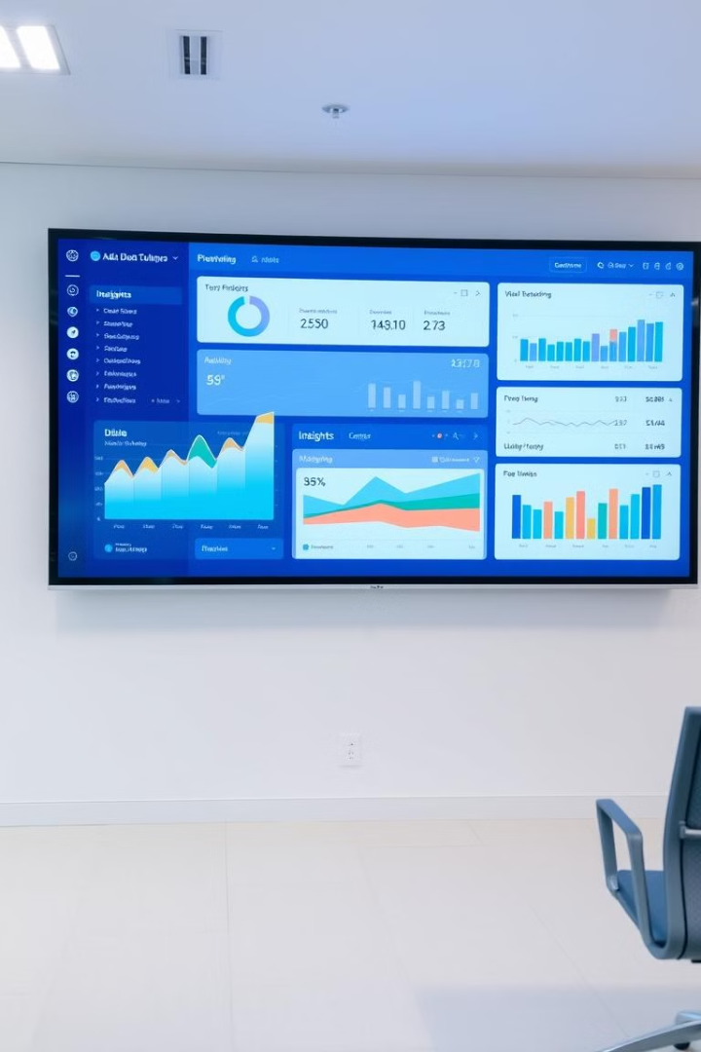
Роль больших данных в повышении эффективности госуправления
1
Сбор данных
Сбор данных из различных источников, включая государственные ресурсы, частные организации и открытые данные.
2
Обработка данных
Очистка, структурирование и анализ данных с помощью специализированных инструментов и алгоритмов.
3
Визуализация данных
Преобразование данных в информативные диаграммы, графики и карты, чтобы предоставить инсайты и облегчить понимание.
4
Принятие решений
Использование полученных инсайтов для принятия более обоснованных решений в различных сферах государственной политики.

Slide 38
Вызовы и барьеры внедрения ИИ в госсекторе
Отсутствие данных
1
Недостаток качественных данных, необходимых для обучения и развития ИИ-систем.
Технические проблемы
2
Сложности в интеграции ИИ-систем с существующими инфраструктурами и системами.
Отсутствие квалифицированных кадров
3
Недостаток специалистов, способных разрабатывать, внедрять и обслуживать ИИ-системы.
Этические и правовые вопросы
4
Необходимость разработки четких этических и правовых норм для регулирования использования ИИ.

Slide 39
Трансформация государственной службы в условиях ИИ
Развитие новых навыков
Сотрудники должны освоить новые навыки работы с ИИ, анализ данных, машинное обучение.
Изменение роли госслужащих
Госслужащие будут фокусироваться на анализе, принятии решений, творческом решении задач.
Создание новых рабочих мест
Появление новых специальностей в сфере ИИ, разработка, анализ, внедрение.
Повышение эффективности и качества работы
Применение ИИ упрощает процессы, улучшает обслуживание граждан, повышает точность решений.

Slide 40
Подготовка кадров для работы с ИИ в госуправлении
Повышение осведомленности
1
Введение в основы ИИ, принципы работы, потенциальные применения в госуправлении.
Развитие навыков
2
Обучение практическим навыкам работы с ИИ-инструментами, анализ данных, применение моделей машинного обучения.
Разработка и внедрение
3
Участие в проектах по разработке и внедрению ИИ-решений в конкретных сферах госуправления.

Slide 41
Перспективы развития ИИ в государственном управлении
5
Государственные услуги
Более персонализированные, доступные, и эффективные.
30%
Эффективность госуправления
Увеличение производительности, сокращение расходов, улучшение качества услуг.
100%
Цифровое общество
Улучшение жизни граждан, создание более справедливой и инклюзивной системы управления.

Slide 42
Государственное управление – пространство искусственного интеллекта
___________________________________________________________________________________________________________________________________________________________________________________________________________________________________________________________________________________________________________________________________________________________________________________________________________________________________________________________________________________________________________________________________________________________________________________________________________________________________________________________________________________________________________________________________________________________________________________________________________________________________________________________________________________________________________________________________________________________________________________________________________________-__________________________________________________________________________________________________________________________________________________________________________________________________________________________________________________________________________________________________________________________________________________________________________________________________________________________________________________________________________________________________________________________________________________________________________________________________________________________________________________________________________________________________________________________________________________________________________________________________________________________________________________________________________________________________________________________________________________________________________________________________________________
Учебный вопрос №2
Государственное управление как пространство для применения искусственного интеллекта (ИИ)
новая парадигма, в рамках которой технологии ИИ могут радикально трансформировать процессы принятия решений, предоставления услуг и взаимодействия между гражданами, бизнесом и госорганами.
1. Теоретическая основа применения ИИ в государственном управлении
ИИ в государственном управлении базируется на концепциях системного анализа, кибернетики, управления знаниями и теории инновационных технологий.
Государство рассматривается как сложная система с множеством взаимосвязанных элементов (политические, социальные, экономические), и ИИ может выступать в роли инструмента для оптимизации этих систем.
Системный подход: Государственные процессы, такие как предоставление услуг, управление бюджетом и контроль, рассматриваются как взаимосвязанные элементы, которые могут быть улучшены и автоматизированы с помощью ИИ.
Кибернетика: Теории обратной связи и саморегуляции могут применяться для создания "умных" систем управления, где ИИ может анализировать данные в реальном времени, предсказывать проблемы и автоматически адаптировать свои действия.
Теория управления знаниями: ИИ играет ключевую роль в обработке и анализе данных, что способствует принятию более обоснованных решений и улучшает управление информационными потоками внутри государственного сектора.

Slide 43
Государственное управление – пространство искусственного интеллекта
___________________________________________________________________________________________________________________________________________________________________________________________________________________________________________________________________________________________________________________________________________________________________________________________________________________________________________________________________________________________________________________________________________________________________________________________________________________________________________________________________________________________________________________________________________________________________________________________________________________________________________________________________________________________________________________________________________________________________________________________________________________-__________________________________________________________________________________________________________________________________________________________________________________________________________________________________________________________________________________________________________________________________________________________________________________________________________________________________________________________________________________________________________________________________________________________________________________________________________________________________________________________________________________________________________________________________________________________________________________________________________________________________________________________________________________________________________________________________________________________________________________________________________________
Учебный вопрос №2
2. Основные сферы применения ИИ в государственном управлении
ИИ в государственном управлении охватывает широкий спектр направлений, включая:
а) Автоматизация административных процессов
Цифровизация документооборота: ИИ может помочь автоматизировать сбор, хранение и обработку документов, что значительно сокращает время на выполнение рутинных операций – регистрация, лицензирование и обработка запросов.
Автоматизация взаимодействия с гражданами: Чат-боты и голосовые помощники, оснащенные ИИ, могут быть использованы для автоматического ответа на запросы граждан, что снижает нагрузку на госслужащих.
б) Оптимизация принятия решений
Анализ данных для прогнозирования и планирования: ИИ способен анализировать большие объемы данных для прогнозирования экономических и социальных трендов, что улучшает планирование бюджета, налоговой политики и других аспектов государственного управления.
Поддержка принятия решений: Модели ИИ могут помочь госчиновникам принимать более обоснованные решения на основе объективного анализа данных, что минимизирует риски субъективизма и ошибок.
в) Управление и контроль:
Обнаружение и предупреждение нарушений: ИИ может использоваться для мониторинга и выявления нарушений законодательства, коррупционных схем и иных незаконных действий. Алгоритмы машинного обучения и анализа данных могут выявлять аномалии, которые трудно заметить вручную.
Риск-менеджмент: ИИ может анализировать возможные риски, помогая государственным органам своевременно предпринимать меры для их минимизации.
г) Персонализированные государственные услуги:
ИИ позволяет создавать системы, которые обеспечивают персонализированный подход к предоставлению государственных услуг, учитывая индивидуальные потребности граждан. Это может касаться налоговых льгот, социальных выплат, медицинских услуг и других государственных сервисов.
д) Безопасность и защита данных:
ИИ может быть использован для разработки передовых систем кибербезопасности, которые защищают государственные информационные системы от кибератак и утечек данных. Это особенно важно для обеспечения конфиденциальности и безопасности персональных данных граждан.

Slide 44
Государственное управление – пространство искусственного интеллекта
___________________________________________________________________________________________________________________________________________________________________________________________________________________________________________________________________________________________________________________________________________________________________________________________________________________________________________________________________________________________________________________________________________________________________________________________________________________________________________________________________________________________________________________________________________________________________________________________________________________________________________________________________________________________________________________________________________________________________________________________________________________-__________________________________________________________________________________________________________________________________________________________________________________________________________________________________________________________________________________________________________________________________________________________________________________________________________________________________________________________________________________________________________________________________________________________________________________________________________________________________________________________________________________________________________________________________________________________________________________________________________________________________________________________________________________________________________________________________________________________________________________________________________________
Учебный вопрос №2
3. Преимущества применения ИИ в государственном управлении
а) Повышение эффективности и прозрачности
Ускорение процессов: Автоматизация задач и анализ данных в режиме реального времени позволяет значительно ускорить процессы государственного управления, включая обработку запросов, анализ данных и принятие решений.
Прозрачность и подотчетность: Использование ИИ способствует повышению прозрачности действий государственных органов, так как алгоритмы предоставляют обоснованные решения, которые могут быть объективно проверены. Это снижает уровень коррупции и увеличивает доверие к государству.
б) Улучшение качества услуг
ИИ помогает государственным органам предоставлять более качественные и точные услуги за счет автоматизации, оптимизации и персонализации взаимодействий с гражданами. Это приводит к снижению бюрократии и упрощению доступа к государственным услугам.
в) Экономия ресурсов
Внедрение ИИ позволяет значительно снизить затраты на выполнение рутинных задач и процессов, требующих большого количества людских ресурсов. Это высвобождает ресурсы для выполнения более сложных и стратегически важных задач.
4. Стратегические цели внедрения ИИ в государственном управлении
Внедрение ИИ в государственное управление должно быть направлено на достижение следующих целей:
Цифровая трансформация государственных услуг: ИИ может стать ключевым элементом в стратегии цифровизации государственных услуг, улучшая их доступность, прозрачность и эффективность.
Улучшение качества управления и принятия решений: Использование ИИ для анализа данных и поддержки принятия решений позволяет улучшить управление ресурсами, программами и политиками на всех уровнях.
Снижение административной нагрузки: Автоматизация рутинных задач и процессов с помощью ИИ может значительно снизить бюрократическую нагрузку на государственные органы и ускорить предоставление услуг.

Slide 45
Государственное управление – пространство искусственного интеллекта
___________________________________________________________________________________________________________________________________________________________________________________________________________________________________________________________________________________________________________________________________________________________________________________________________________________________________________________________________________________________________________________________________________________________________________________________________________________________________________________________________________________________________________________________________________________________________________________________________________________________________________________________________________________________________________________________________________________________________________________________________________________-__________________________________________________________________________________________________________________________________________________________________________________________________________________________________________________________________________________________________________________________________________________________________________________________________________________________________________________________________________________________________________________________________________________________________________________________________________________________________________________________________________________________________________________________________________________________________________________________________________________________________________________________________________________________________________________________________________________________________________________________________________________
Учебный вопрос №2
5. Вызовы и ограничения внедрения ИИ в государственном управлении
Несмотря на преимущества, внедрение ИИ в госуправление сопровождается рядом вызовов и ограничений:
а) Этические и правовые вопросы
Ответственность за решения ИИ: Возникает вопрос о том, кто несет ответственность за решения, принятые с помощью ИИ. Особенно это касается ситуаций, когда ошибки алгоритмов приводят к негативным последствиям для граждан или бизнеса.
Проблемы приватности: Использование ИИ для анализа данных граждан может привести к вопросам защиты частной жизни и конфиденциальности, особенно в случае сбора и обработки чувствительных данных.
б) Технические и организационные барьеры
Инфраструктурные сложности: Внедрение ИИ требует значительных инвестиций в техническую инфраструктуру, включая облачные сервисы, мощные вычислительные ресурсы и системы хранения данных.
Недостаток квалифицированных кадров: Эффективное внедрение ИИ требует подготовки специалистов, которые смогут управлять сложными технологиями и системами ИИ, что становится важным вызовом для государственного сектора.
в) Институциональные и культурные барьеры
Сопротивление изменениям: В государственных учреждениях может наблюдаться сопротивление изменениям, так как внедрение ИИ подразумевает изменение устоявшихся процессов и рабочих моделей, что может встретить сопротивление со стороны сотрудников и руководства.
Необходимость регулирования ИИ: Государственные органы должны разработать новые нормы и правила для регулирования использования ИИ в публичном секторе, что требует дополнительных исследований и проработки.

Slide 46
Единая цифровая платформа РФ «ГосТех»: предпосылки создания, мировой опыт, ключевые преимущества, стратегические цели.
___________________________________________________________________________________________________________________________________________________________________________________________________________________________________________________________________________________________________________________________________________________________________________________________________________________________________________________________________________________________________________________________________________________________________________________________________________________________________________________________________________________________________________________________________________________________________________________________________________________________________________________________________________________________________________________________________________________________________________________________________________________-__________________________________________________________________________________________________________________________________________________________________________________________________________________________________________________________________________________________________________________________________________________________________________________________________________________________________________________________________________________________________________________________________________________________________________________________________________________________________________________________________________________________________________________________________________________________________________________________________________________________________________________________________________________________________________________________________________________________________________________________________________________
Учебный вопрос № 3.
3. Внедрение технологии искусственного интеллекта в практику государственного управления

Slide 47
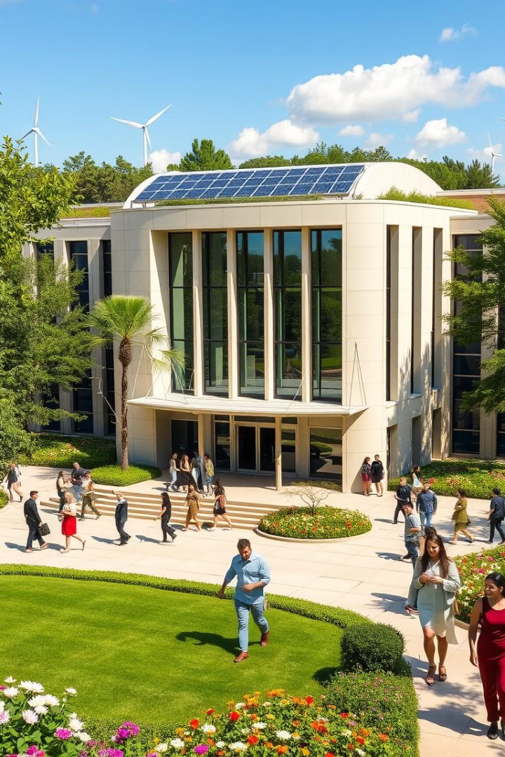
Разработка, внедрение и применение искусственного интеллекта в практику государственного управления
Искусственный интеллект (ИИ) быстро становится ключевой технологией, преобразующей мир. В сфере государственного управления, ИИ может повысить эффективность, прозрачность и доступность государственных услуг.
Внедрение ИИ в институциональные практики государственных органов требует системного подхода, который учитывает как теоретические основы управления изменениями, так и конкретные методологические приемы для обеспечения эффективной интеграции технологий. Основными вызовами и задачами при внедрении ИИ остаются подготовка кадров, адаптация организационных структур и управление рисками, что необходимо учитывать на всех этапах процесса.
SН

Slide 48
Основные направления применения ИИ в государственном управлении
Повышение качества государственных услуг
Анализ данных и поддержка принятия решений
Искусственный интеллект может оптимизировать процесс предоставления услуг, сокращая время ожидания, упрощая процедуры и делая их более персонализированными. Чат-боты с ИИ могут быстро отвечать на вопросы граждан, предоставляя необходимую информацию.
ИИ может анализировать огромные объемы данных, выявляя тенденции и выявляя проблемы, недоступные для традиционных методов. Это позволяет органам власти принимать более обоснованные и эффективные решения.

Slide 49
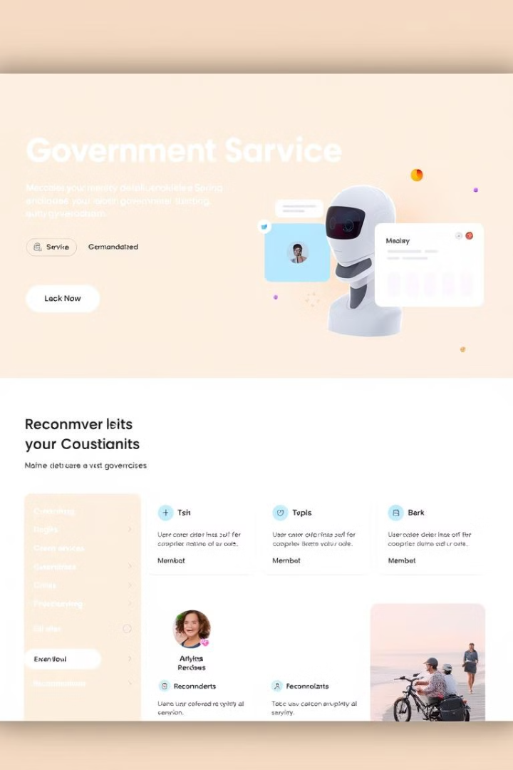
Повышение эффективности государственных услуг с помощью ИИ
Автоматизация обработки заявок
Персонализированные рекомендации
ИИ может обрабатывать заявки граждан на получение государственных услуг, ускоряя процесс и снижая ошибки.
ИИ может анализировать данные о гражданах и предлагать релевантные услуги, которые могут им понадобиться.
Улучшение качества обслуживания
Чат-боты с ИИ могут обеспечить быструю и эффективную поддержку граждан, отвечая на вопросы и решая проблемы.

Slide 50
Использование ИИ для анализа данных и поддержки принятия решений
Анализ данных
1
ИИ может анализировать огромные объемы данных, выявляя закономерности и тенденции, которые не видны при ручном анализе.
Прогнозирование
2
ИИ может предсказывать будущие события, основываясь на исторических данных и поведении системы.
Рекомендации
3
ИИ может предлагать решения и рекомендации, основываясь на анализе данных и прогнозировании.
Поддержка принятия решений
4
ИИ может предоставить дополнительную информацию и контекст, чтобы помочь чиновникам принимать более объективные и эффективные решения.

Slide 51
Роботизация административных процессов с помощью технологий ИИ
Автоматизация рутинных задач
1
ИИ может автоматизировать повторяющиеся задачи, например, ввод данных, обработку заявок и отправку уведомлений.
Оптимизация рабочих процессов
2
ИИ может анализировать процессы и идентифицировать узкие места, предлагая решения для их устранения.
Повышение производительности
3
Автоматизация рутинных операций позволяет освободить время сотрудников для выполнения более сложных задач.

Slide 52
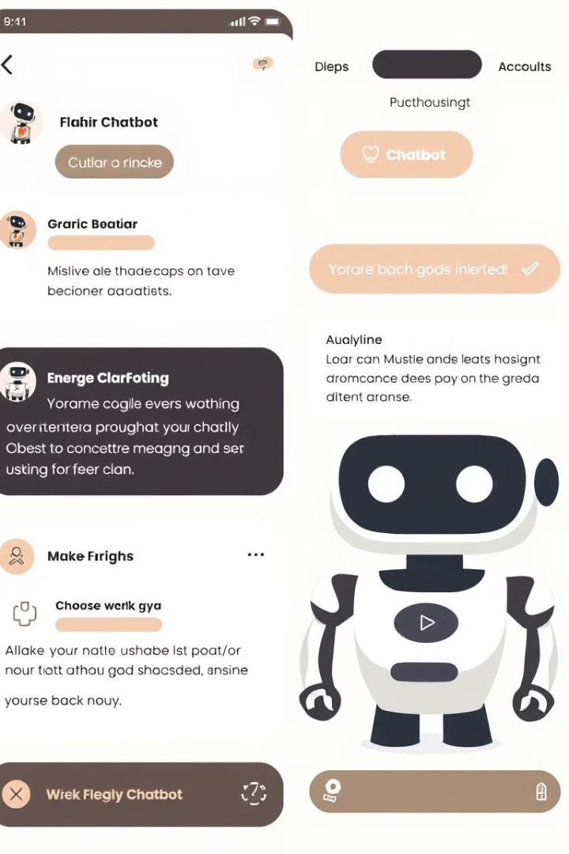
Внедрение чат-ботов и виртуальных ассистентов в государственном секторе
Информационные чаты
Предоставляют гражданам доступ к информации о государственных услугах.
Поддержка граждан
Отвечают на вопросы и решают проблемы граждан.
Запись на прием
Автоматизируют процесс записи на прием к государственным служащим.

Slide 53
Этические и правовые аспекты применения ИИ в госуправлении
Справедливость и беспристрастность
Конфиденциальность и защита данных
ИИ-системы должны быть разработаны и внедрены таким образом, чтобы избежать дискриминации и обеспечить справедливое обращение ко всем гражданам.
ИИ-системы должны соблюдать законодательство о защите данных, обеспечивая конфиденциальность и безопасность личной информации.
Прозрачность и подотчетность
Ответственность и контроль
Процессы принятия решений ИИ должны быть прозрачными и подотчетными, чтобы граждане могли понимать и оспаривать результаты.
Важно определить ответственность за действия ИИ-систем и разработать механизмы контроля за их работой.

Slide 54
Опыт внедрения ИИ в государственное управление: российские и зарубежные кейсы
2017
1
В России началось активное внедрение ИИ в госуправление. Создан национальный проект "Цифровая экономика", включающий в себя подпрограмму по развитию искусственного интеллекта.
2
2019
Внедрены первые чаты-боты с ИИ в федеральных органах власти, например, в МВД и ФНС. Эти чаты-боты предоставляют информацию о государственных услугах и отвечают на вопросы граждан.
2020
3
В Сингапуре запущен портал "GovTech", который использует ИИ для предоставления государственных услуг онлайн и облегчения процессов взаимодействия с государством.
4
2021
В США создана "Агентство по искусственному интеллекту" (AI21), которое занимается разработкой и внедрением искусственного интеллекта в государственном секторе.
2022
5
Россия продолжает разрабатывать и внедрять новые решения на основе ИИ в государственном секторе. Например, в Москве запущена система "умного города", использующая ИИ для оптимизации транспорта и управления инфраструктурой.

Slide 55
Управление рисками и обеспечение безопасности при использовании ИИ
Риски безопасности данных
Предвзятость и дискриминация
ИИ-системы должны быть защищены от несанкционированного доступа и кибератак.
Обучающие данные для ИИ могут содержать предвзятость, что может привести к неправильным решениям.
Отсутствие прозрачности
Ответственность
Необходимо обеспечить прозрачность в работе ИИ-систем, чтобы граждане могли понимать и оспаривать решения.
Важно определить ответственность за действия ИИ-систем, чтобы можно было привлечь к ответственности в случае ошибок или неправильных действий.

Slide 56
Перспективы развития и дальнейшее совершенствование технологий ИИ в госуправлении
1
Расширение областей применения
ИИ будет использоваться в еще большем количестве областей, например, в образовании, здравоохранении и экологии.
2
Усовершенствование алгоритмов
Алгоритмы ИИ станут более точными, эффективными и надежными.
3
Развитие этических норм
Будет разработано и внедрено более строгие этические нормы для использования ИИ в государственном секторе.

Slide 57
Внедрение технологии искусственного интеллекта
в практику государственного управления
___________________________________________________________________________________________________________________________________________________________________________________________________________________________________________________________________________________________________________________________________________________________________________________________________________________________________________________________________________________________________________________________________________________________________________________________________________________________________________________________________________________________________________________________________________________________________________________________________________________________________________________________________________________________________________________________________________________________________________________________________________________-__________________________________________________________________________________________________________________________________________________________________________________________________________________________________________________________________________________________________________________________________________________________________________________________________________________________________________________________________________________________________________________________________________________________________________________________________________________________________________________________________________________________________________________________________________________________________________________________________________________________________________________________________________________________________________________________________________________________________________________________________________________
Учебный вопрос №3
Внедрение искусственного интеллекта (ИИ)
в институциональные практики государственных органов – сложный процесс, который требует учета
теоретических и методологических основ как в технологическом, так и в организационном аспектах.
.
1. Государственное управление
Теоретическая база:
Теория управления изменениями (К. Левин, Дж. Коттер) подчеркивает необходимость пошагового внедрения инновационных технологий, таких как ИИ, через подготовку организации, этапы внедрения и закрепления изменений.
Системный подход акцентирует внимание на интеграции ИИ в существующие процессы государственного управления как на части единой системы, где все элементы (технологии, структуры, кадры) взаимосвязаны.
Теория адаптивного управления предполагает создание гибкой системы государственного управления, способной к быстрой адаптации под воздействием внешних факторов и изменений, связанных с внедрением ИИ.
Методологические подходы:
Инкрементальный подход к внедрению ИИ: использование постепенного внедрения технологий с тестированием на пилотных проектах и последующей интеграцией успешных решений на более высокие уровни государственного управления.
Гибкие методы управления проектами (Agile, Scrum) обеспечивают оперативное и эффективное внедрение ИИ через итерации, позволяя органам власти быстро реагировать на возникающие проблемы и корректировать процессы.
Мониторинг и оценка внедрения: Важно использовать методы оценки результативности внедренных ИИ-систем, включая показатели эффективности и качества работы государственных служб.

Slide 58
Внедрение технологии искусственного интеллекта
в практику государственного управления
___________________________________________________________________________________________________________________________________________________________________________________________________________________________________________________________________________________________________________________________________________________________________________________________________________________________________________________________________________________________________________________________________________________________________________________________________________________________________________________________________________________________________________________________________________________________________________________________________________________________________________________________________________________________________________________________________________________________________________________________________________________-__________________________________________________________________________________________________________________________________________________________________________________________________________________________________________________________________________________________________________________________________________________________________________________________________________________________________________________________________________________________________________________________________________________________________________________________________________________________________________________________________________________________________________________________________________________________________________________________________________________________________________________________________________________________________________________________________________________________________________________________________________________
Учебный вопрос №3
Внедрение искусственного интеллекта (ИИ)
в институциональные практики государственных органов – сложный процесс, который требует учета
теоретических и методологических основ как в технологическом, так и в организационном аспектах.
.
2. Государственное администрирование
Теоретическая база:
Теория бюрократической эффективности (Макс Вебер) предполагает, что внедрение ИИ должно упрощать административные процессы, стандартизировать рутинные задачи и автоматизировать управление документами и взаимодействие с гражданами.
Организационная теория: В рамках внедрения ИИ важно учитывать изменения организационной структуры и роли сотрудников в системе государственного администрирования. Согласно этой теории, внедрение технологий требует адаптации человеческих ресурсов и процессов.
Методологические подходы:
Роботизированная автоматизация процессов (RPA): один из основных подходов для внедрения ИИ в административные процессы, позволяет автоматизировать рутинные задачи, такие как обработка данных, управление документами и взаимодействие с гражданами.
Методы управления изменениями: разработка стратегий по адаптации сотрудников к новым условиям работы с ИИ, включая обучение и повышение квалификации. Управление изменениями в институтах государственного администрирования требует четкого планирования, коммуникации и поддержки изменений на всех уровнях организации.
Оценка рисков и управление рисками: Использование методологий оценки и управления рисками при внедрении ИИ, что позволяет минимизировать возможные сбои и адаптировать системы в случае непредвиденных ситуаций.

Slide 59
Внедрение технологии искусственного интеллекта
в практику государственного управления
___________________________________________________________________________________________________________________________________________________________________________________________________________________________________________________________________________________________________________________________________________________________________________________________________________________________________________________________________________________________________________________________________________________________________________________________________________________________________________________________________________________________________________________________________________________________________________________________________________________________________________________________________________________________________________________________________________________________________________________________________________________-__________________________________________________________________________________________________________________________________________________________________________________________________________________________________________________________________________________________________________________________________________________________________________________________________________________________________________________________________________________________________________________________________________________________________________________________________________________________________________________________________________________________________________________________________________________________________________________________________________________________________________________________________________________________________________________________________________________________________________________________________________________
Учебный вопрос №3
Внедрение искусственного интеллекта (ИИ)
в институциональные практики государственных органов – сложный процесс, который требует учета
теоретических и методологических основ как в технологическом, так и в организационном аспектах.
3. Государственное регулирование
Теоретическая база:
Регуляторная теория объясняет необходимость внедрения ИИ как средства для оптимизации регуляторной деятельности, повышения прозрачности и эффективности контроля над секторами экономики и социальной жизни. Важно учитывать взаимодействие ИИ с правовыми нормами и механизмами государственного регулирования.
Институциональная теория подчеркивает важность изменения институтов в ответ на внедрение новых технологий. Внедрение ИИ может стимулировать изменения в регулирующих органах и в процессе принятия решений на основе данных.
Методологические подходы:
Предсказательная аналитика и Big Data: Внедрение ИИ в процесс регулирования связано с использованием предсказательных моделей и аналитики больших данных для разработки более точных и адаптивных регуляторных решений. Это способствует выявлению тенденций и прогнозированию потенциальных проблем в регулируемых секторах.
Методы нормативного моделирования и симуляции: ИИ может быть использован для моделирования сценариев регулирования и оценки последствий нормативных актов, что способствует более эффективному прогнозированию и регулированию отраслей.
Пилотные проекты и эксперименты: Важным этапом внедрения ИИ в регулирование является тестирование новых технологий в контролируемых условиях через пилотные проекты. Это позволяет минимизировать риски и корректировать подходы в случае необходимости.

Slide 60
Внедрение технологии искусственного интеллекта
в практику государственного управления
___________________________________________________________________________________________________________________________________________________________________________________________________________________________________________________________________________________________________________________________________________________________________________________________________________________________________________________________________________________________________________________________________________________________________________________________________________________________________________________________________________________________________________________________________________________________________________________________________________________________________________________________________________________________________________________________________________________________________________________________________________________-__________________________________________________________________________________________________________________________________________________________________________________________________________________________________________________________________________________________________________________________________________________________________________________________________________________________________________________________________________________________________________________________________________________________________________________________________________________________________________________________________________________________________________________________________________________________________________________________________________________________________________________________________________________________________________________________________________________________________________________________________________________
Учебный вопрос №3
Внедрение искусственного интеллекта (ИИ)
в институциональные практики государственных органов – сложный процесс, который требует учета
теоретических и методологических основ как в технологическом, так и в организационном аспектах.
4. Государственный контроль и надзор
Теоретическая база:
Теория управления рисками: В основе внедрения ИИ в контроль и надзор лежит необходимость повышения способности государственных органов к выявлению и управлению рисками. ИИ может значительно улучшить процессы мониторинга и надзора за соблюдением законов и нормативных актов.
Кибернетический подход (Норберт Винер) к контролю, основанный на использовании ИИ как средства для анализа и корректировки поведения контролируемых объектов в режиме реального времени, предполагает постоянный сбор и обработку данных для принятия решений.
Методологические подходы:
Автоматизация мониторинга и анализа данных: Внедрение ИИ в контрольные и надзорные функции государства связано с созданием автоматизированных систем мониторинга, которые могут в реальном времени собирать, анализировать и выявлять отклонения и нарушения. Это может быть использовано в таких сферах, как налоговый надзор, экологический контроль и безопасность.
Искусственные нейронные сети и алгоритмы машинного обучения: Эти методы позволяют выявлять потенциальные нарушения и аномалии на основе анализа данных, а также обучаться на исторических данных для улучшения предсказательных моделей.
Методы риск-ориентированного подхода: Внедрение ИИ в контроль и надзор также связано с переходом к риск-ориентированным методам, при которых основные ресурсы направляются на проверку тех объектов и субъектов, которые имеют наибольший риск нарушений.

Slide 61
Внедрение технологии искусственного интеллекта
в практику государственного управления
___________________________________________________________________________________________________________________________________________________________________________________________________________________________________________________________________________________________________________________________________________________________________________________________________________________________________________________________________________________________________________________________________________________________________________________________________________________________________________________________________________________________________________________________________________________________________________________________________________________________________________________________________________________________________________________________________________________________________________________________________________________-__________________________________________________________________________________________________________________________________________________________________________________________________________________________________________________________________________________________________________________________________________________________________________________________________________________________________________________________________________________________________________________________________________________________________________________________________________________________________________________________________________________________________________________________________________________________________________________________________________________________________________________________________________________________________________________________________________________________________________________________________________________
Учебный вопрос №3
Внедрение технологии искусственного интеллекта (ИИ) в практику государственного управления
является важным шагом в направлении цифровой трансформации публичного сектора:
позволяет существенно улучшить эффективность, прозрачность и качество управления
предоставить новые возможности для взаимодействия государства с гражданами и бизнесом
1. Цели внедрения ИИ в государственное управление
Внедрение ИИ в государственное управление направлено на решение следующих задач:
Повышение эффективности процессов: Автоматизация рутинных задач и анализ больших данных позволяют ускорить выполнение задач, уменьшить расходы и повысить точность.
Оптимизация принятия решений: ИИ предоставляет возможность для более обоснованных и прогнозируемых решений на основе данных, что снижает риски и повышает качество управления.
Улучшение взаимодействия с гражданами: Персонализированные государственные услуги, основанные на ИИ, позволяют лучше удовлетворять запросы граждан и бизнеса.
Улучшение контроля и мониторинга: Автоматизированные системы мониторинга и контроля повышают прозрачность и обеспечивают своевременное выявление нарушений.
2. Ключевые этапы внедрения ИИ в государственном управлении
Оценка готовности инфраструктуры и кадров: Необходимо провести аудит текущего состояния инфраструктуры, уровня цифровизации и квалификации сотрудников.
Пилотные проекты: Начало внедрения ИИ через пилотные проекты в отдельных направлениях. Это позволит выявить потенциальные проблемы и провести тестирование на небольшом масштабе.
Масштабирование: По результатам успешных пилотных проектов ИИ может быть внедрен на более высоком уровне в различных государственных ведомствах.
Мониторинг и корректировка: Постоянный контроль и оценка эффективности ИИ-систем, корректировка процессов и улучшение алгоритмов.

Slide 62
Внедрение технологии искусственного интеллекта
в практику государственного управления
___________________________________________________________________________________________________________________________________________________________________________________________________________________________________________________________________________________________________________________________________________________________________________________________________________________________________________________________________________________________________________________________________________________________________________________________________________________________________________________________________________________________________________________________________________________________________________________________________________________________________________________________________________________________________________________________________________________________________________________________________________________-__________________________________________________________________________________________________________________________________________________________________________________________________________________________________________________________________________________________________________________________________________________________________________________________________________________________________________________________________________________________________________________________________________________________________________________________________________________________________________________________________________________________________________________________________________________________________________________________________________________________________________________________________________________________________________________________________________________________________________________________________________________
Учебный вопрос №3
3. Основные направления внедрения ИИ в государственном управлении
а) Автоматизация процессов и документооборота
ИИ может значительно улучшить обработку государственных документов, управление информацией и взаимодействие между различными ведомствами. Например:
Роботизированная автоматизация процессов (RPA) позволяет автоматизировать рутинные задачи, такие как обработка заявок, регистрация документов и сбор информации.
Обработка естественного языка (NLP) и анализ текста дают возможность автоматизировать написание отчетов, юридических документов и обработки данных.
б) Прогнозирование и планирование
ИИ позволяет более точно прогнозировать тенденции и планировать государственные программы. Это особенно полезно в таких сферах, как здравоохранение, городское планирование, образование и социальная защита.
Анализ больших данных (Big Data): Использование данных для прогнозирования экономических, демографических и социальных процессов.
Прогнозирующие модели: Разработка алгоритмов для оценки будущих событий и разработки сценариев для принятия решений на основе моделей ИИ.
в) Индивидуализация государственных услуг
ИИ позволяет адаптировать государственные услуги к нуждам конкретных граждан, предоставляя более персонализированные и эффективные решения. Примеры включают:
Чат-боты и виртуальные помощники: Использование ИИ для взаимодействия с гражданами через веб-сайты, приложения и телефонные системы.
Умные системы социальной поддержки: Автоматизированные платформы могут отслеживать и анализировать жизненные обстоятельства граждан для предоставления индивидуальных решений по льготам и субсидиям.

Slide 63
Внедрение технологии искусственного интеллекта
в практику государственного управления
___________________________________________________________________________________________________________________________________________________________________________________________________________________________________________________________________________________________________________________________________________________________________________________________________________________________________________________________________________________________________________________________________________________________________________________________________________________________________________________________________________________________________________________________________________________________________________________________________________________________________________________________________________________________________________________________________________________________________________________________________________________-__________________________________________________________________________________________________________________________________________________________________________________________________________________________________________________________________________________________________________________________________________________________________________________________________________________________________________________________________________________________________________________________________________________________________________________________________________________________________________________________________________________________________________________________________________________________________________________________________________________________________________________________________________________________________________________________________________________________________________________________________________________
Учебный вопрос №3
3. Основные направления внедрения ИИ в государственном управлении
г) Обнаружение мошенничества и управление рисками
ИИ может помочь в выявлении аномалий, подозрительных действий и схем мошенничества, что особенно важно в таких сферах, как налоговый и финансовый контроль, правоприменение и борьба с коррупцией.
Машинное обучение: Модели могут выявлять закономерности, которые указывают на нарушение, недобросовестную деятельность или коррупционные схемы.
Предиктивная аналитика: ИИ может прогнозировать и предотвращать возможные риски на ранней стадии, например, прогнозировать возможные проблемы с бюджетом или коррупционные риски.
д) Мониторинг и контроль
Использование ИИ для мониторинга и контроля за исполнением нормативных актов и стандартов, что позволяет более эффективно контролировать экономику, экологию, безопасность и другие критически важные сферы.
Автоматизация надзора: Например, в экологическом мониторинге ИИ может анализировать данные с датчиков и спутников для выявления загрязнений или нарушения норм.
4. Преимущества внедрения ИИ в государственное управление
Экономия ресурсов: Автоматизация процессов с помощью ИИ позволяет высвободить человеческие ресурсы для выполнения более сложных задач, а также снизить затраты на рутинные операции.
Повышение точности и прозрачности: ИИ способен принимать решения на основе объективных данных, что уменьшает человеческие ошибки и способствует повышению прозрачности процессов.
Быстрота реакции: Внедрение ИИ позволяет быстрее реагировать на изменяющиеся условия и эффективно справляться с возникающими проблемами, что особенно важно в кризисных ситуациях.
Улучшение качества обслуживания: Государственные органы могут быстрее и точнее предоставлять услуги гражданам, улучшая их удовлетворенность.

Slide 64
Внедрение технологии искусственного интеллекта
в практику государственного управления
___________________________________________________________________________________________________________________________________________________________________________________________________________________________________________________________________________________________________________________________________________________________________________________________________________________________________________________________________________________________________________________________________________________________________________________________________________________________________________________________________________________________________________________________________________________________________________________________________________________________________________________________________________________________________________________________________________________________________________________________________________________-__________________________________________________________________________________________________________________________________________________________________________________________________________________________________________________________________________________________________________________________________________________________________________________________________________________________________________________________________________________________________________________________________________________________________________________________________________________________________________________________________________________________________________________________________________________________________________________________________________________________________________________________________________________________________________________________________________________________________________________________________________________
Учебный вопрос №3
5. Вызовы и риски внедрения ИИ в государственном управлении
а) Этические и правовые вопросы
Прозрачность алгоритмов: Алгоритмы ИИ могут быть сложны для понимания, что создает вопросы прозрачности и подотчетности. Важно обеспечивать объяснимость алгоритмов, особенно в тех случаях, когда они влияют на жизнь граждан.
Защита персональных данных: Использование ИИ связано с необходимостью обработки большого количества данных, включая персональные. Это требует строгого соблюдения стандартов защиты данных и приватности.
Ответственность за решения ИИ: Вопрос о том, кто несет ответственность за ошибки или негативные последствия решений, принятых с помощью ИИ, остается открытым.
б) Технические и инфраструктурные барьеры
Инфраструктура данных: Внедрение ИИ требует наличия качественной и масштабируемой инфраструктуры для обработки и хранения данных, что может быть проблематично для некоторых государственных органов.
Недостаток кадров: Государственный сектор может испытывать нехватку специалистов с необходимыми навыками для разработки и внедрения ИИ-систем.
в) Организационные барьеры
Сопротивление изменениям: Внедрение ИИ может встретить сопротивление со стороны государственных служащих, особенно если они видят в этом угрозу своим рабочим местам.
Потребность в межведомственном сотрудничестве: Внедрение ИИ требует координации и обмена данными между различными государственными органами, что может сталкиваться с бюрократическими барьерами.

Slide 65
Единая цифровая платформа РФ «ГосТех»: предпосылки создания, мировой опыт, ключевые преимущества, стратегические цели.
___________________________________________________________________________________________________________________________________________________________________________________________________________________________________________________________________________________________________________________________________________________________________________________________________________________________________________________________________________________________________________________________________________________________________________________________________________________________________________________________________________________________________________________________________________________________________________________________________________________________________________________________________________________________________________________________________________________________________________________________________________________-__________________________________________________________________________________________________________________________________________________________________________________________________________________________________________________________________________________________________________________________________________________________________________________________________________________________________________________________________________________________________________________________________________________________________________________________________________________________________________________________________________________________________________________________________________________________________________________________________________________________________________________________________________________________________________________________________________________________________________________________________________________
Заключение по теме
Внедрение технологий искусственного интеллекта в государственное управление предоставляет значительные преимущества, включая повышение эффективности, улучшение качества обслуживания граждан и увеличение прозрачности процессов.
Успех этих преобразований зависит от решения вопросов этики, защиты данных и обеспечения необходимых технических условий.
Для успешного внедрения ИИ государственным органам необходимо учитывать все возможные риски и вызовы, следуя пошаговому подходу и уделяя внимание как организационным, так и техническим аспектам.

Slide 66
Литература и интернет-источники для последующего изучения учебного материала:
Орлов Г. М., Игнатьева О. А., Васин А. Г., Низомутдинов Б. А. Современные методы обработки и анализа данных. – СПб.: Университет ИТМО, 2021. – 147 с.
Басаргин А.А. Методы искусственного интеллекта: учебное пособие: Новосибирск: СГУГиТ, 2022. – 163 с.
Искусственный интеллект: учебное пособие / И.А. Калинин, Н.Н. Самылкина, А.А. Салахова. – М.: Просвещение, 2023. - 144 с.
Искусственный интеллект. Люди. События. Факты / Алёна Шломина. – М., 2023. - 98 с.
Былевский П.Г. Философия искусственного интеллекта: учебное пособие для студентов магистратуры, - М.: Белый ветер: МГЛУ, 2022. - 108 с.
Системы искусственного интеллекта: учебное пособие / А.С. Ватьян, Н.Ф. Гусарова, Н.В. Добренко. - СПб: Ун-т ИТМО, 2022. – 185 с.
Философия и методология искусственного интеллекта : учебное пособие / Д.А. Квон, Т.П. Павлова, И.В. Цвык; под редакцией Т. П. Павловой. – М.: Изд-во МАИ, 2022. – 94 с.
Кузнецов А.К. Правовое регулирование искусственного интеллекта в России и за рубежом: учебное пособие. – Чебоксары: Изд-во Чувашского ун-та, 2022. - 95 с.
Основы искусственного интеллекта в профессиональной деятельности: учебное пособие / В.В. Окрепилов, А.С. Степашкина, Е.А. Фролова. – СПб: ГУАП, 2022. - 153 с.
Soware / Проект «СОВАРЕ». Санкт-Петербург, Россия, сайт info@soware.ru https://soware.ru/categories/analytics-and-analysis-systems

Slide 67
Тема 3.4. Единая цифровая платформа РФ «ГосТех»: предпосылки создания, мировой опыт, ключевые преимущества, стратегические цели.
Межфакультетский учебный курс:
«Государственные технологии и искусственный интеллект»
Лектор:
Назаренко Сергей Владимирович
кандидат социологических наук, доцент,
доцент Высшей школы государственного администрирования
МГУ имени М.В.Ломоносова

